Slide 1
多线程
——线程池

Slide 2
目录
为什么使用线程池
线程池类图
ThreadPoolExecutor
常用的线程池

Slide 3
为什么使用线程池
降低资源消耗。通过重复利用已创建的线程降低线程创建和销毁造成的消耗。
提高响应速度。当任务到达时，任务可以不需要等到线程创建就能立即执行。
提高线程的可管理性。线程是稀缺资源，如果无限制的创建，不仅会消耗系统资源，还会降低系统的稳定性，使用线程池可以进行统一的分配，调优和监控。
Notes:
在Java中，对任务处理时间短但数量巨大的请求，如果每当一个请求到达就创建一个新线程，开销是相当大的。
在实际使用中，每个请求创建新线程的服务器在创建和销毁线程上花费的时间和消耗的系统资源，甚至可能要比花在处理实际的用户请求的时间和资源要多得多。
另外，活动的线程也需要消耗系统资源。如果在一个JVM里创建太多的线程，可能会导致系统由于过度消耗内存或“切换过度”而导致系统资源不足。
为了防止资源不足，服务器应用程序需要一些办法来限制任何给定时刻处理的请求数目，尽可能减少创建和销毁线程的次数，特别是一些资源耗费比较大的线程的创建和销毁，尽量利用已有对象来进行服务，这就是“池化资源”技术产生的原因。

Slide 4
为什么使用线程池
线程池主要用来解决线程生命周期开销问题和资源不足问题。通过重用现有的线程而不是创建新线程，可以在处理多个请求时分摊在线程创建和销毁过程中产生的巨大开销，而且由于在请求到达时线程通常已经存在，所以消除了线程创建所带来的延迟。这样，就可以立即为请求服务，使应用程序响应更快。另外，通过适当地调整线程池中的线程数目可以创建足够多的线程使处理器保持忙碌状态，同时还可以防止过多的线程竞争资源而使程序内存耗尽或失败。

Slide 5
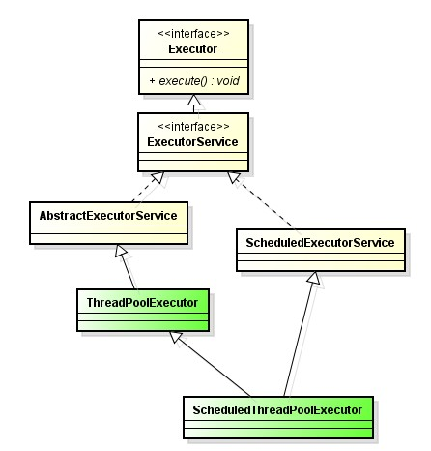
类图

Slide 6
Executor是一个顶层接口，在它里面只声明了一个方法execute(Runnable)，返回值为void，参数为Runnable类型，该方法用在于接收执行用户提交任务。
ExecutorService 接口继承了Executor接口，定义了线程池终止和创建及提交 futureTask 任务支持的方法。并声明了一些方法：submit、invokeAll、invokeAny以及shutDown等。
AbstractExecutorService 是抽象类，它实现了ExecutorService接口及其中的的所有方法。主要实现了 ExecutorService 和 futureTask 相关的一些任务创建和提交的方法。
ThreadPoolExecutor 继承了类AbstractExecutorService，它是最核心的一个类，是线程池的内部实现。线程池的功能都在这里实现了，平时用的最多的基本就是这个。
ScheduledThreadPoolExecutor ThreadPoolExecutor 的基础上提供了支持定时调度的功能。

Slide 7
ThreadPoolExecutor
java.uitl.concurrent.ThreadPoolExecutor类是线程池中最核心的一个类，因此如果要透彻地了解Java中的线程池，必须先了解这个类。

Slide 8
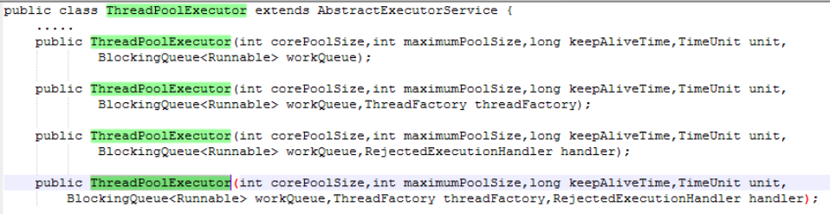
ThreadPoolExecutor构造方法
public ThreadPoolExecutor(int corePoolSize,
int maximumPoolSize,
long keepAliveTime,
TimeUnit unit,
BlockingQueue<Runnable> workQueue,
RejectedExecutionHandler handler) {
this(corePoolSize, maximumPoolSize, keepAliveTime, unit, workQueue,
Executors.defaultThreadFactory(), handler);

Slide 9
参数解释
corePoolSize： 核心线程数，会一直存活，即使没有任务，线程池也会维护线程的最少数量
maximumPoolSize： 线程池维护线程的最大数量
keepAliveTime： 线程池维护线程所允许的空闲时间，当线程空闲时间达到keepAliveTime，该线程会退出，直到线程数量等于corePoolSize。如果allowCoreThreadTimeout设置为true，则所有线程均会退出直到线程数量为0。
unit： 线程池维护线程所允许的空闲时间的单位、可选参数值为：TimeUnit中的几个静态属性：NANOSECONDS、MICROSECONDS、MILLISECONDS、SECONDS。
workQueue： 线程池所使用的缓冲队列，常用的是：java.util.concurrent.ArrayBlockingQueue、LinkedBlockingQueue、SynchronousQueue
handler： 线程池中的数量大于maximumPoolSize，对拒绝任务的处理策略，默认值ThreadPoolExecutor.AbortPolicy()。

Slide 10
workQueue的类型为BlockingQueue<Runnable>，常用的有：
1）ArrayBlockingQueue：基于数组的先进先出队列，此队列创建时必须指定大小；
2）LinkedBlockingQueue：基于链表的先进先出队列，如果创建时没有指定此队列大小，则默认为Integer.MAX_VALUE；
3）synchronousQueue：这个队列比较特殊，它不会保存提交的任务，而是将直接新建一个线程来执行新来的任务。

Slide 11
任务拒绝策略
ThreadPoolExecutor.AbortPolicy:丢弃任务并抛出RejectedExecutionException异常。
ThreadPoolExecutor.DiscardPolicy：也是丢弃任务，但是不抛出异常。
ThreadPoolExecutor.DiscardOldestPolicy：丢弃队列最前面的任务，然后重新尝试执行任务（重复此过程）
ThreadPoolExecutor.CallerRunsPolicy：由调用线程处理该任务

Slide 12
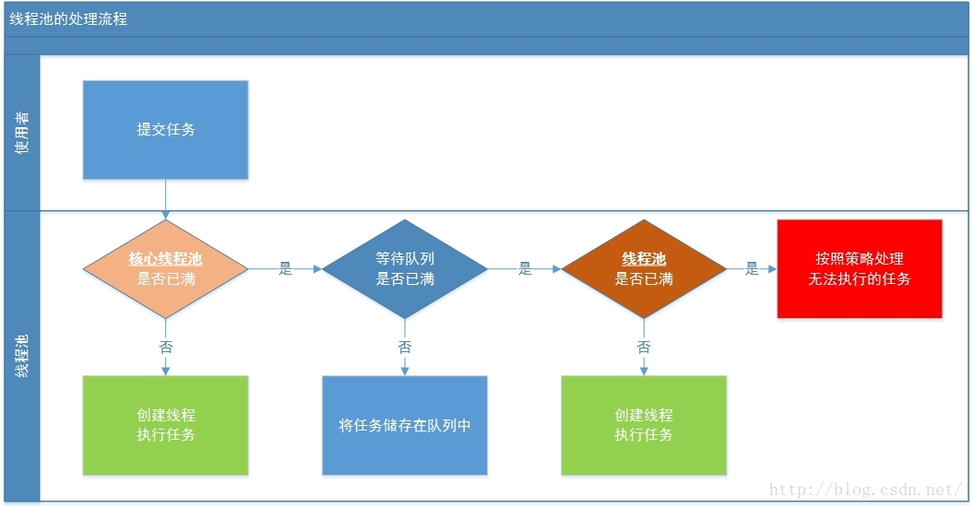
正常执行流程

Slide 13
常用的线程池
在Java doc中，并不提倡我们直接使用ThreadPoolExecutor，而是使用Executors类中提供的几个静态方法来创建线程池：
Executors.newCachedThreadPool(); //创建一个缓冲池，缓冲池容量大小为Integer.MAX_VALUE
Executors.newSingleThreadExecutor(); //创建容量为1的缓冲池
Executors.newFixedThreadPool(int); //创建固定容量大小的缓冲池

Slide 14
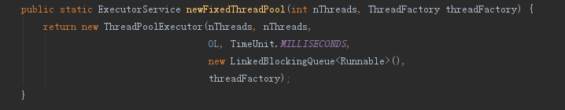
newFixedThreadPool

Slide 15
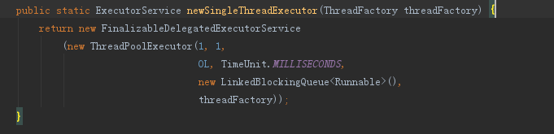
newSingleThreadExecutor

Slide 16
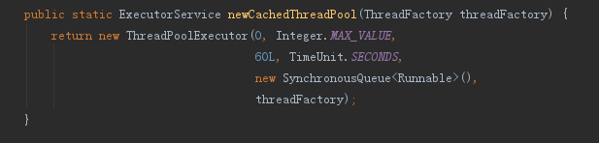
newCachedThreadPool

Slide 17
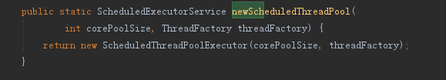
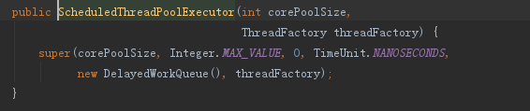
newScheduledThreadPool

Slide 18
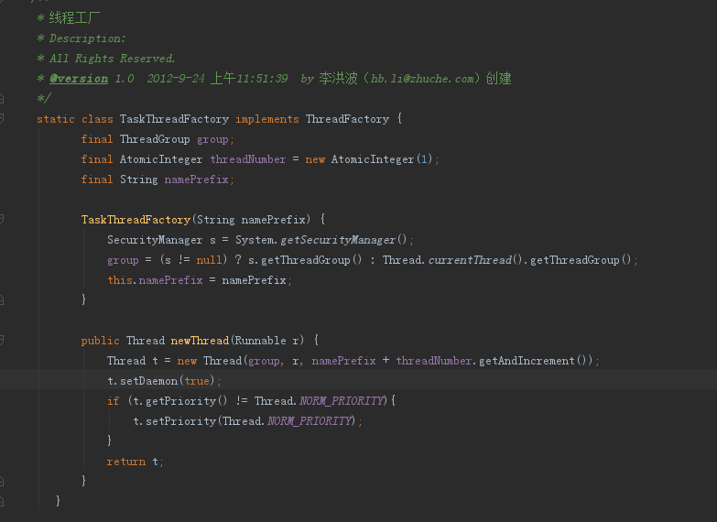
CommonThreadPool
131 132 133 134 135 136 137 138 139 140 141 | ##核心线程数：小于此线程时，无论是否有空闲线程都新建线程处理请求 corePoolSize=5 ##最大线程数：当达到最大线程数时，不再创建线程，这时进入的请求将进入等待队列 maximumPoolSize=300 ##存活时间：空闲线程的存活时间（单位：秒） keepAliveTime=120 ##线程名称前缀 threadName=base-framework-threadPool- ##等待队列容量 initialCapacity=1000000

Slide 19
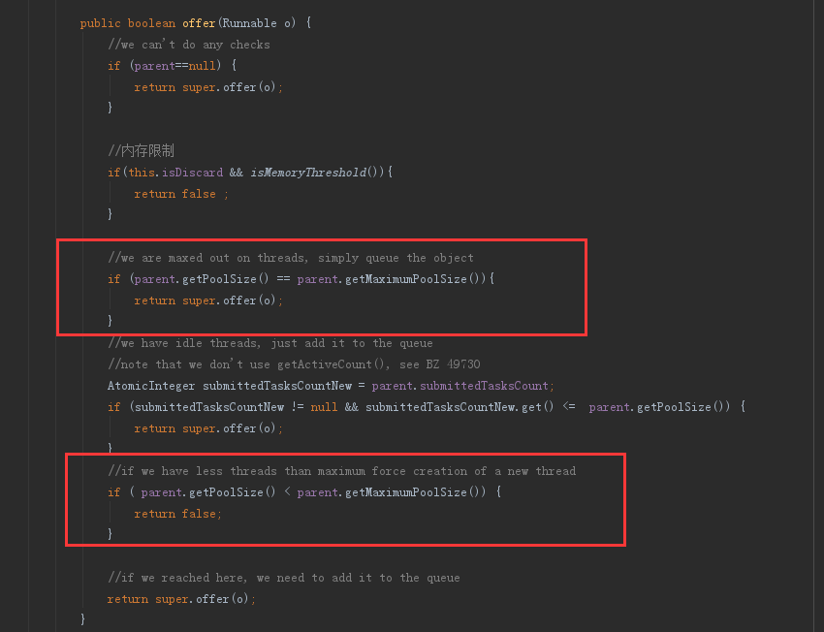

Slide 20
THANKS!

